Slide 1

Муниципальное бюджетное дошкольное образовательное учреждение детский сад №18 «Мишутка»
Социально –экологический Проект
«Зелёное золото Югры!»
дети старшего
дошкольного возраста
воспитатели:
Ибрагимова Эльнара Кадимовна
Газиханова Патимат Магомедиминовна
Янсиярова Роза Динисламовна

Slide 2
Проект:
«Сохраним хвойные деревья!»
Цель: вовлекать подрастающее поколение в решение реальных проблем
Задачи:
дать понятие, что Земля наш общий дом;
познакомить с экологическими проблемами;
учить детей любить и беречь природу;
познакомить с правилами поведения в природе, необходимые для ее сохранения;
воспитывать чувство ответственности за все живое на Земле.

Slide 3
Участники:
Старшая группа, родители, бабушки и дедушки

Slide 4
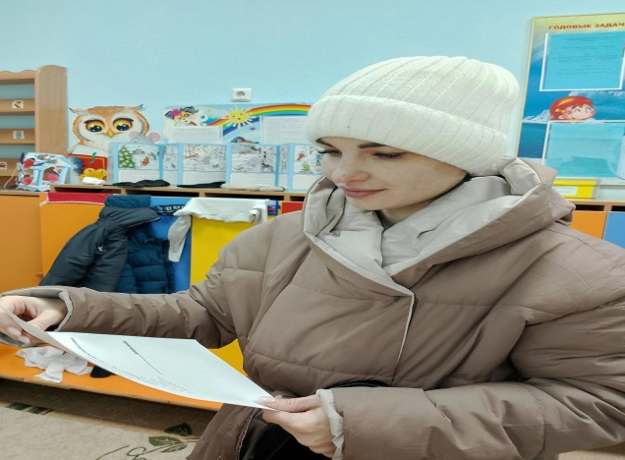
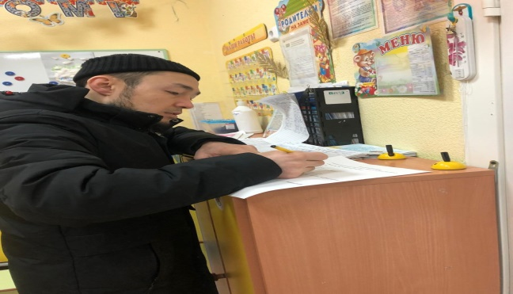
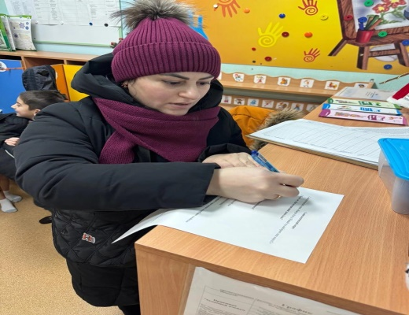
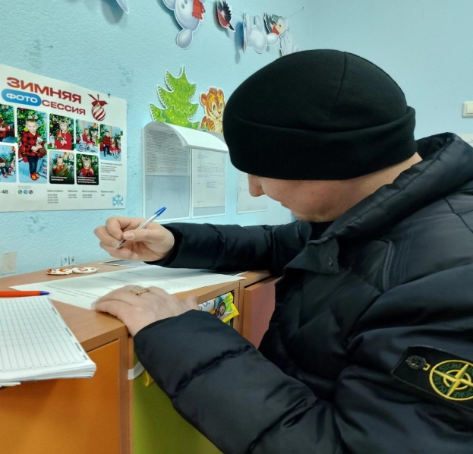
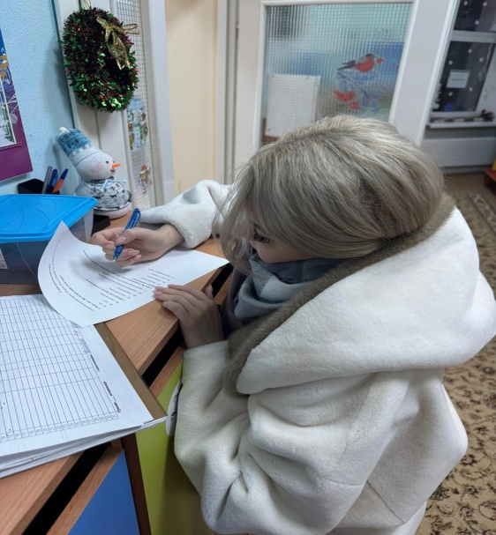
Провели опрос

Slide 5
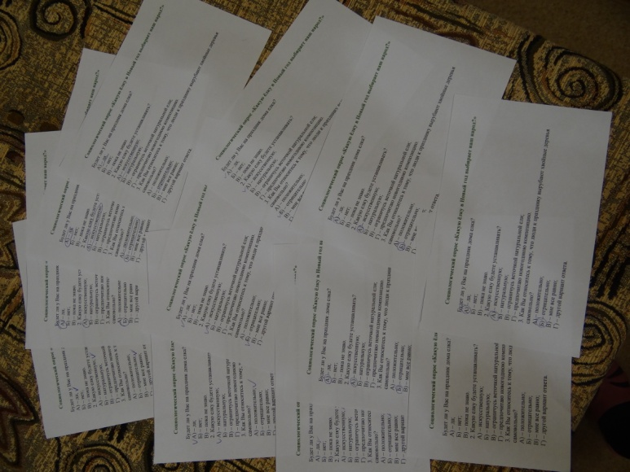

Социологический опрос
«Какую ёлку в Новый год выбирает наш народ?»
Будет ли у Вас на праздник ёлка? Ответ из 38 – 38 да
Какую ёлку будите устанавливать? Ответ из 38 – 38 искусственную
Как Вы относитесь к тому, что люди к празднику вырубают хвойные деревья самовольно? Ответ из 38 – 38 отрицательно

Slide 6
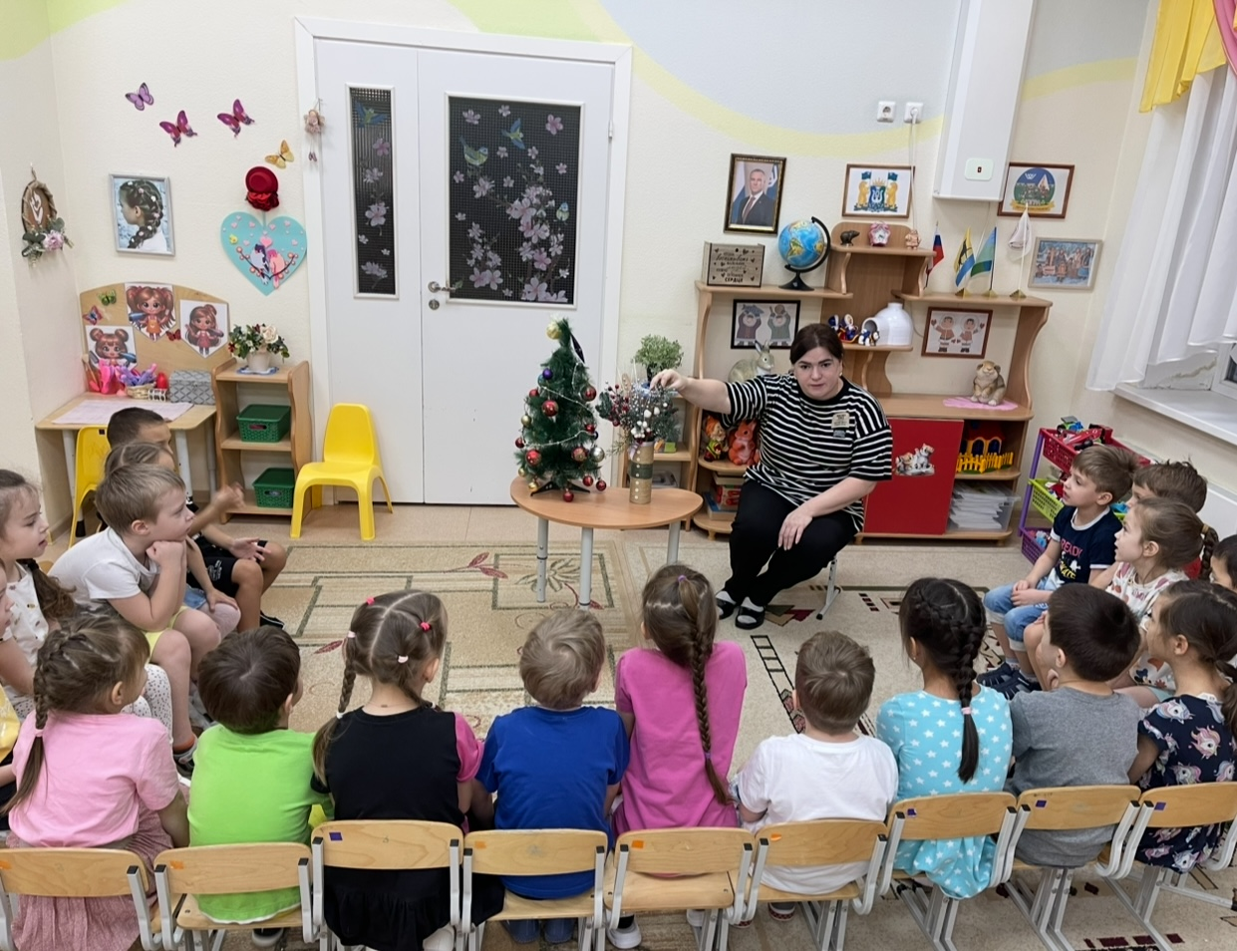
В группе с детьми проходили беседы о бережном отношении к окружающей среде,.

Slide 7
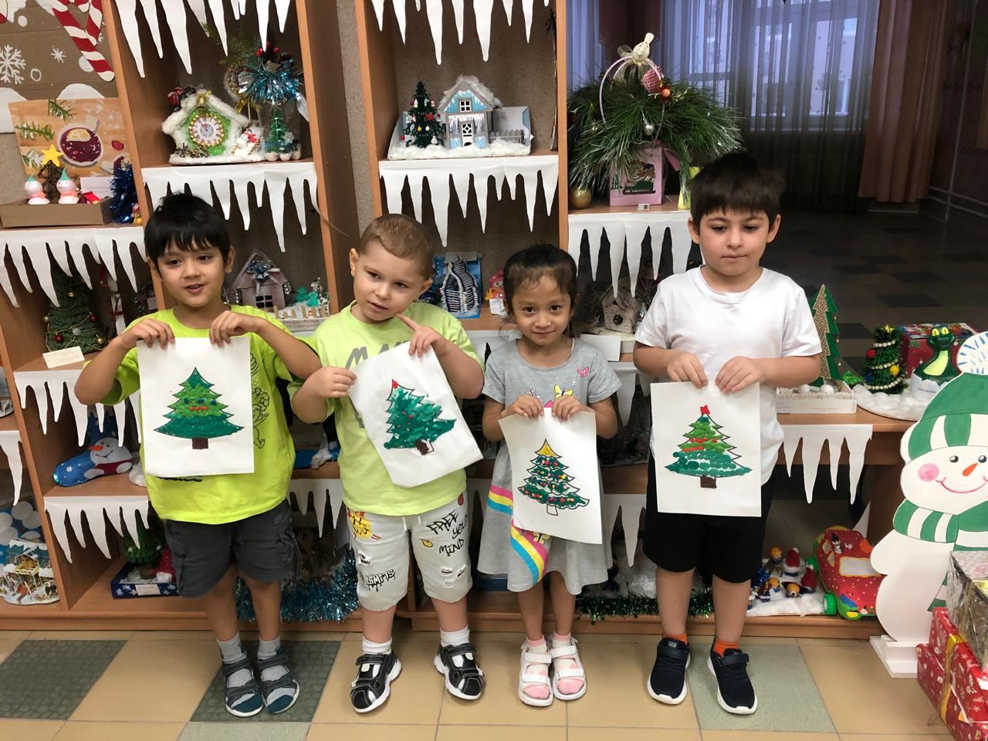

Slide 8
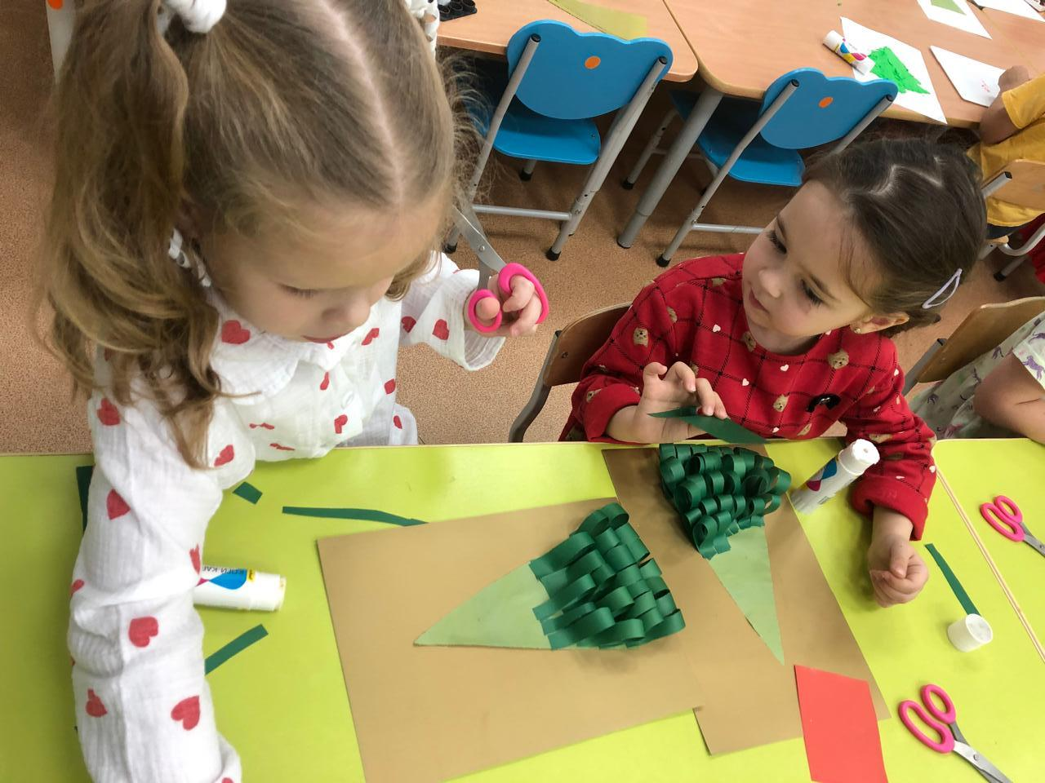
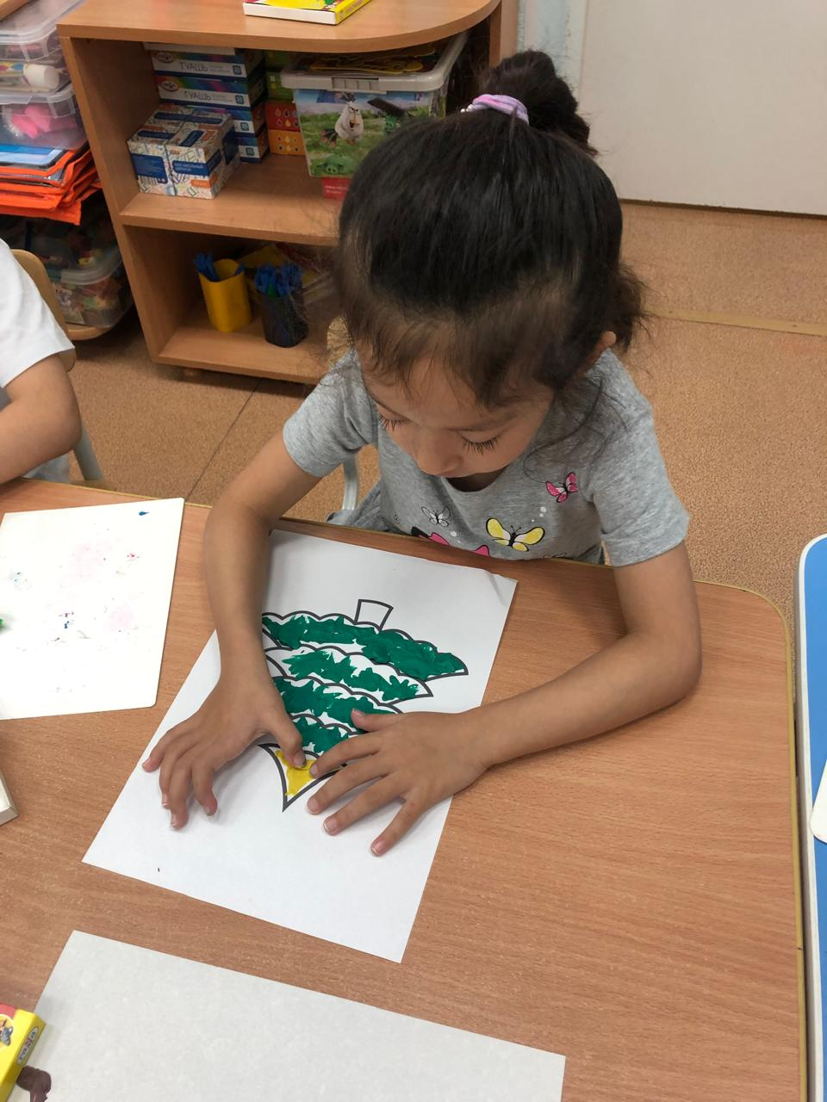
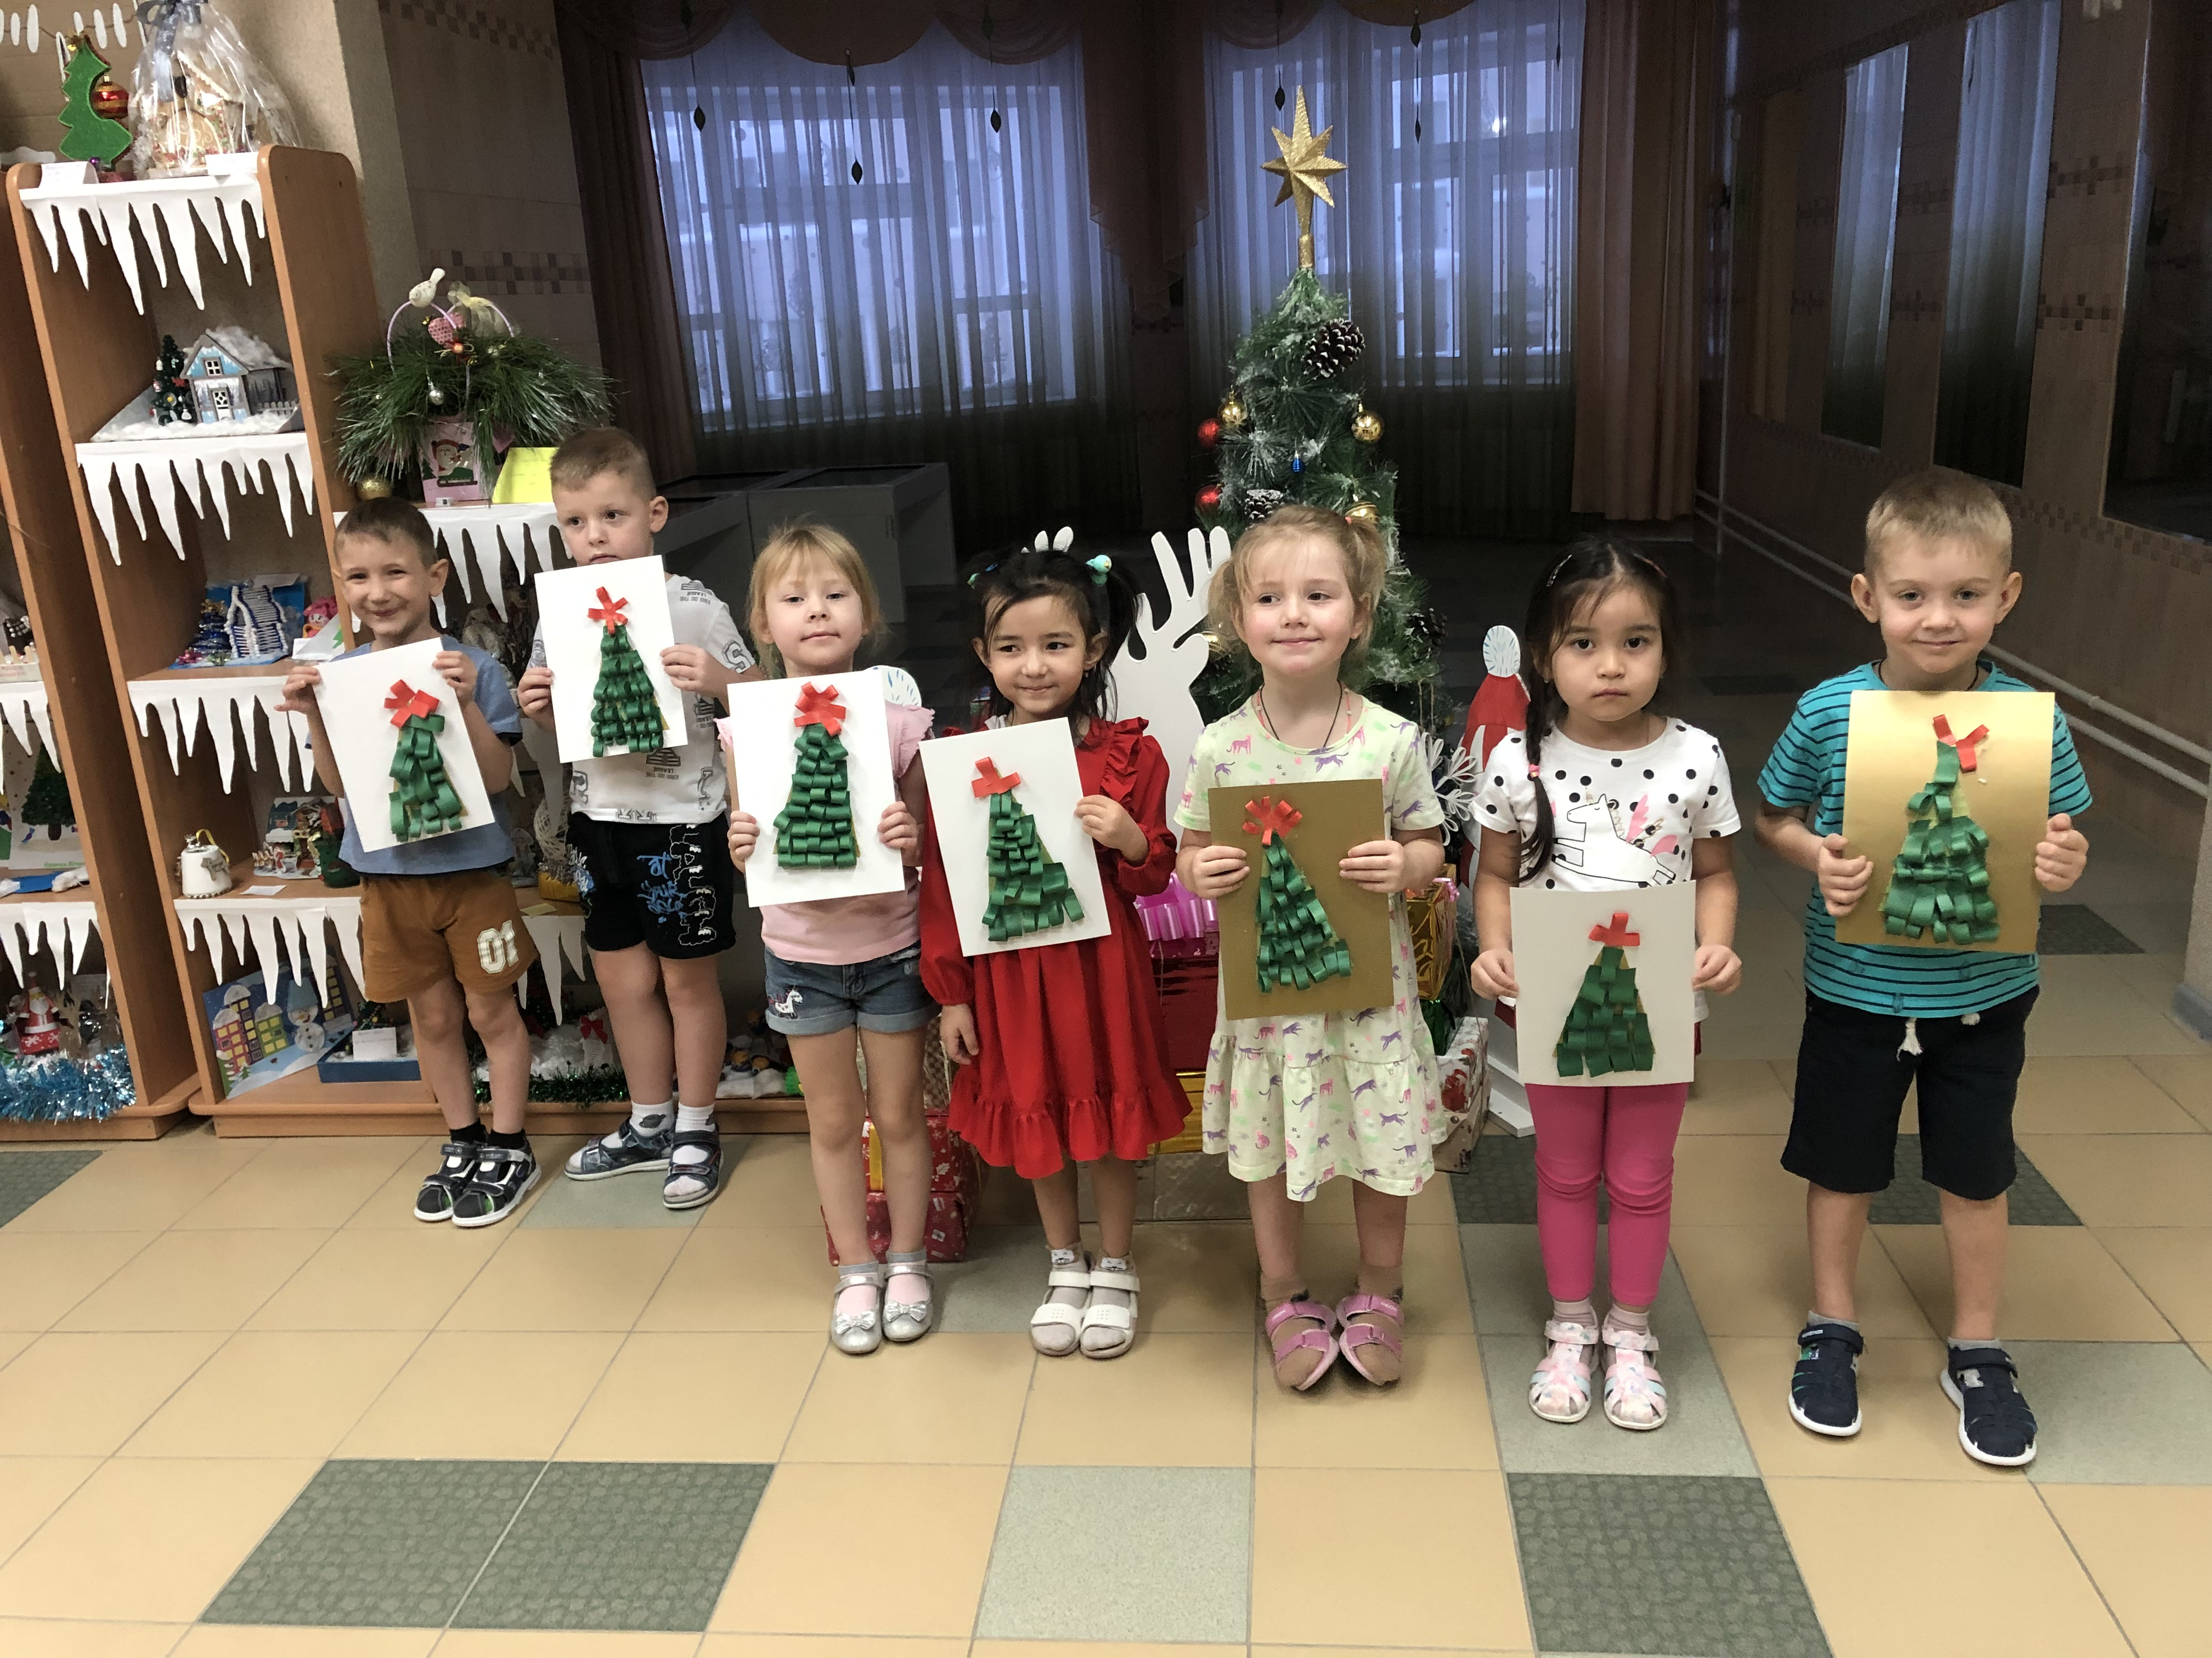

Slide 9
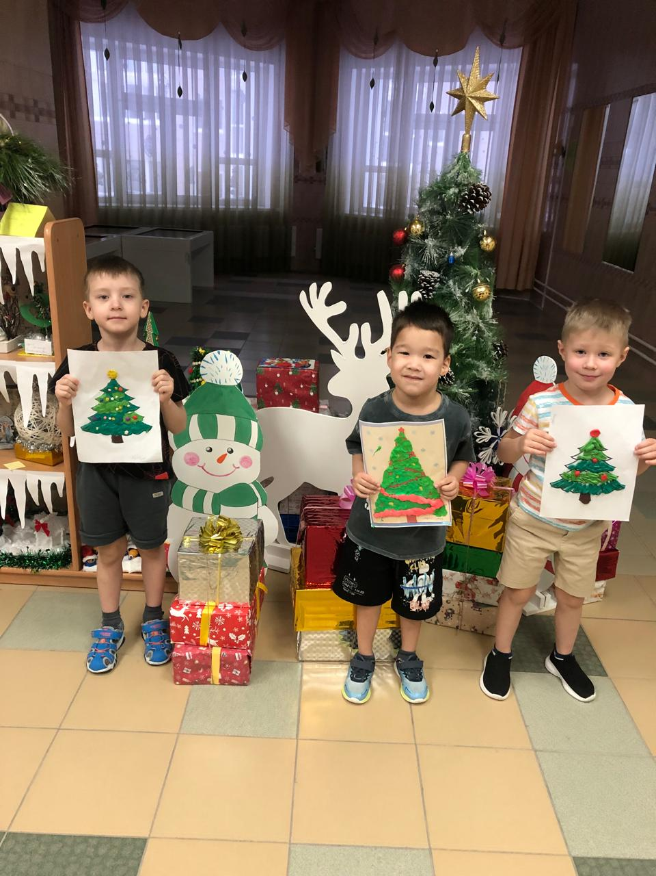

Slide 10
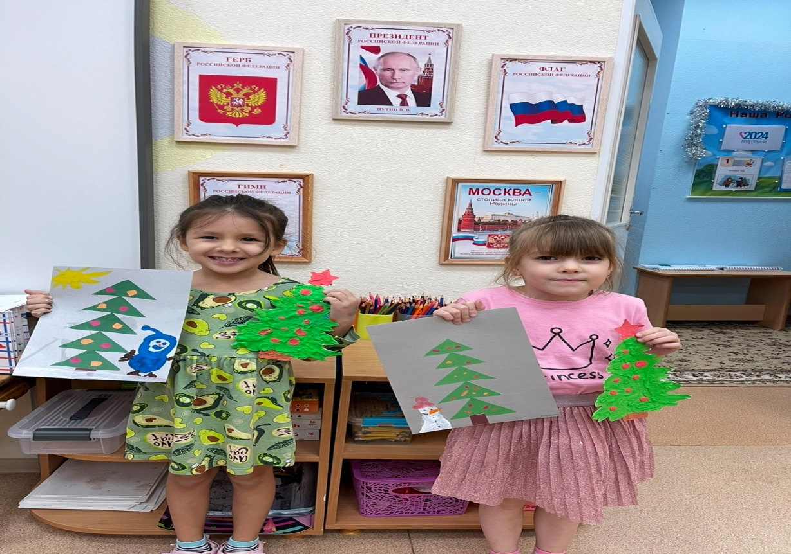

Slide 11
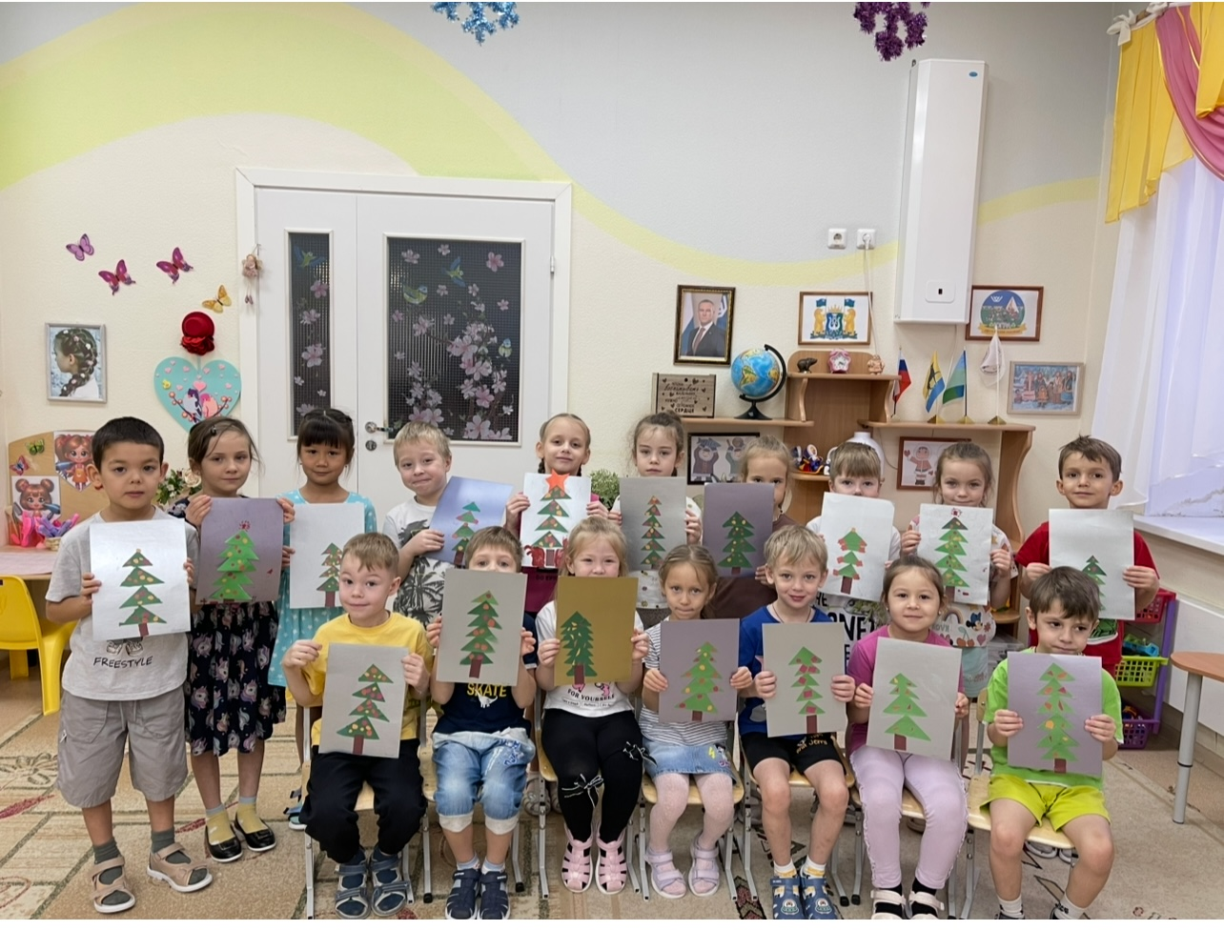

Slide 12
Итоги акции
1.Выставка альтернативных ёлочек, сделанных детьми совместно с родителями.
2.Создание экологической стенгазеты «Защитим зелёную красавицу» в группе.
3.Заучивание стихотворений про ёлку и Новый год.
4.Проведение новогоднего праздника у искусственной елки.

Slide 13
Спасибо за внимание!

